Slide 1
О новом порядке осуществления контрольно-надзорных мероприятий в рамках федерального государственного санитарно-эпидемиологического контроля (надзора) и федерального государственного контроля (надзора) в области защиты прав потребителей
Управление Роспотребнадзора по Иркутской области
Иркутск, 20 октября 2021 г.

Slide 2
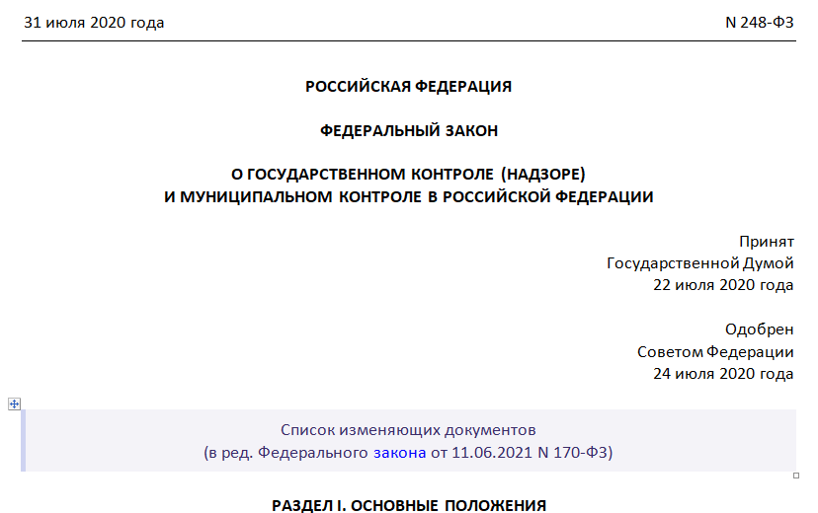

Slide 3
Статья 15. Предмет государственного контроля (надзора), муниципального контроля
Предметом государственного контроля (надзора), муниципального контроля (предметом контроля) являются:
соблюдение контролируемыми лицами обязательных требований, установленных нормативными правовыми актами;
2) соблюдение (реализация) требований, содержащихся в разрешительных документах;
3) соблюдение требований документов, исполнение которых является необходимым в соответствии с законодательством Российской Федерации;
4) исполнение решений, принимаемых по результатам контрольных (надзорных) мероприятий.
2. Предмет контроля определяется федеральным законом о виде контроля, законом субъекта Российской Федерации о виде контроля. Исполнение решений, принимаемых по результатам контрольных (надзорных) мероприятий, включается в предмет контроля (надзора), содержащийся в едином реестре видов контроля, и не требует дополнительного указания в федеральном законе о виде контроля, законе субъекта Российской Федерации о виде контроля.

Slide 4
Федеральная служба по надзору в сфере защиты прав потребителей и благополучия человека осуществляет контроль (надзор) за исполнением обязательных требований законодательства Российской Федерации в области
обеспечения санитарно-эпидемиологического благополучия населения
защиты прав потребителей
в области потребительского рынка и обеспечения качества и безопасности пищевых продуктов, требований к организации питания, в том числе:

Slide 5
Федеральный государственный санитарно-эпидемиологический контроль (надзор);
Федеральный государственный контроль (надзор) в области защиты прав потребителей;
Санитарно-карантинный контроль в пунктах пропуска через государственную границу Российской Федерации;
Федеральный государственный контроль (надзор) за соблюдением законодательства Российской Федерации о защите детей от информации, причиняющей вред их здоровью и (или) развитию, за соответствием информационной продукции, реализуемой потребителям, обязательным требованиям в области защиты детей от информации, причиняющей вред их здоровью и (или) развитию, в части указания в сопроводительных документах на информационную продукцию сведений, полученных в результате классификации информационной продукции, а также в части размещения на такой продукции в соответствии с указанными сведениями знака информационной продукции;
Федеральный государственный лицензионный контроль (надзор) за деятельностью в области использования возбудителей инфекционных заболеваний человека и животных (за исключением случая, если указанная деятельность осуществляется в медицинских целях) и генно-инженерно-модифицированных организмов III и IV степеней потенциальной опасности, осуществляемой в замкнутых системах;
Федеральный государственный лицензионный контроль (надзор) за деятельностью в области использования источников ионизирующего излучения (генерирующих) (за исключением случая, если эти источники используются в медицинской деятельности).

Slide 6
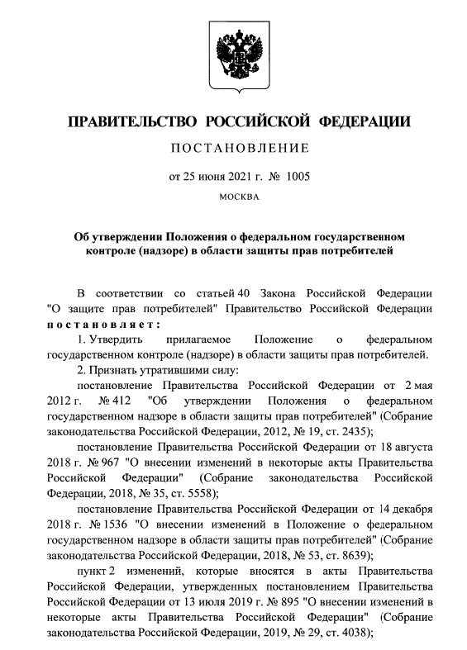
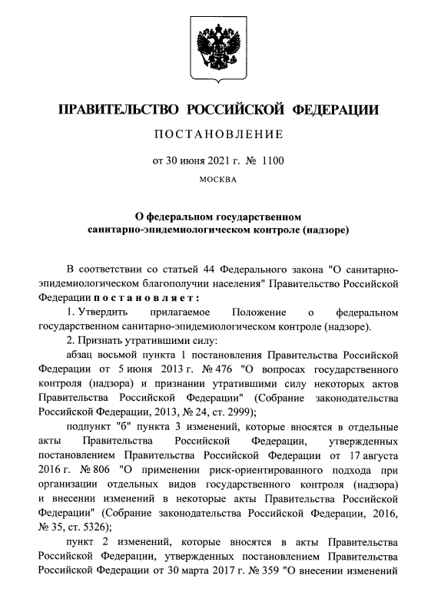
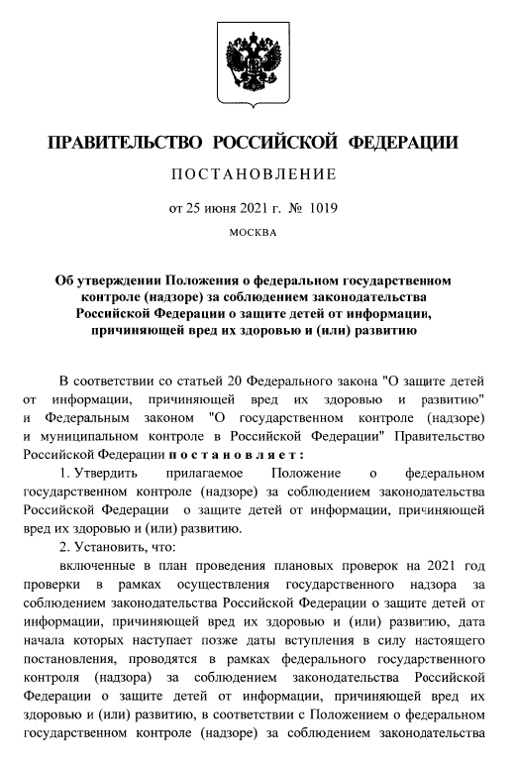
Положения о видах контроля (надзора)
Ст. 2. Порядок организации и осуществления государственного контроля (надзора), муниципального контроля устанавливается: для вида федерального государственного контроля (надзора) - положением о виде федерального государственного контроля (надзора), утверждаемым Президентом Российской Федерации или Правительством Российской Федерации;

Slide 7

Федеральный государственный санитарно-эпидемиологический контроль (надзор) направлен на предупреждение, обнаружение и пресечение нарушений обязательных требований посредством профилактики нарушений обязательных требований, оценки соблюдения гражданами и организациями обязательных требований, выявления их нарушений, принятия предусмотренных законодательством Российской Федерации мер по пресечению выявленных нарушений обязательных требований, устранению их последствий и (или) восстановлению правового положения, существовавшего до возникновения таких нарушений.

Slide 8
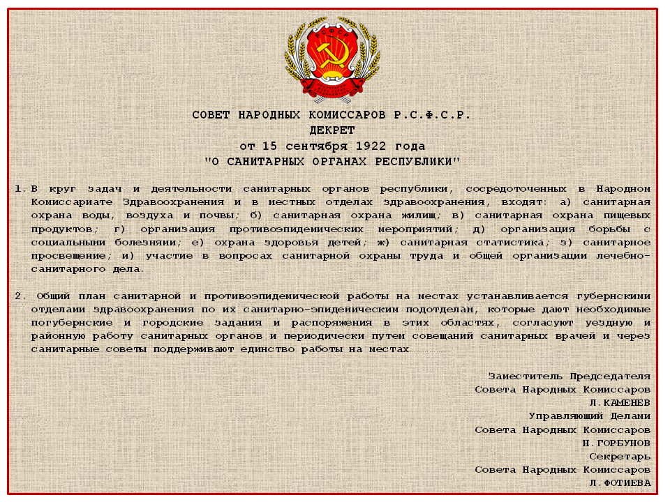
1922 г. – 2022 г.
В 2022 году исполнится 100 лет со дня создания санитарно-эпидемиологической службы Российской Федерации.
15 сентября 1922г. был подписан Декрет «О санитарных органах Республики», который подтвердил государственный характер санитарно-эпидемиологической службы, определил ее задачи, структуру и нормы, права и обязанности.
Эта дата считается официальной датой создания государственной санитарно-эпидемиологической службы в России.

Slide 9
История развития санитарно-эпидемиологической службы Иркутской области начинается с 1882 года, когда городской Думой на должность первого санитарного врача города Иркутска был приглашен Михаил Яковлевич Писарев «по причине крайне антисанитарного состояния города, значительного роста смертности населения, отсутствия санитарной статистики».
По инициативе М.Я.Писарева в июле 1883 г. городская Дума приняла решение об организации врачебно-санитарного совета, в обязанности которого входило решение всех санитарных и ветеринарных вопросов, вносимых городской управой на рассмотрение городской Думы. В состав врачебно-санитарного совета входили: городской голова-председатель совета, врачебный инспектор, председатель Общества врачей Восточной Сибири, городовой врач, старший врач губернской больницы, городской архитектор, губернский ветеринарный врач и др.
В 1892 году структура санитарной организации состояла из двух санитарных врачей, санитарного совета и санитарной комиссии. На последних возлагался текущий санитарный надзор, наблюдение за чистотой воздуха, почвы.

Slide 10

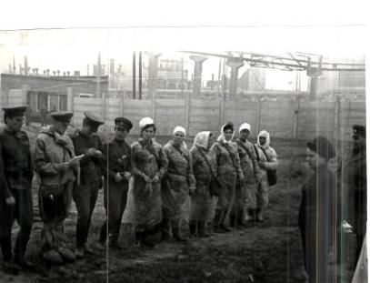
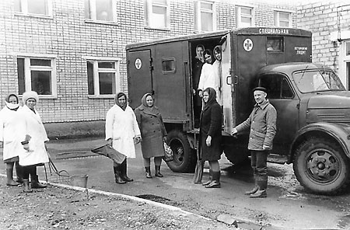

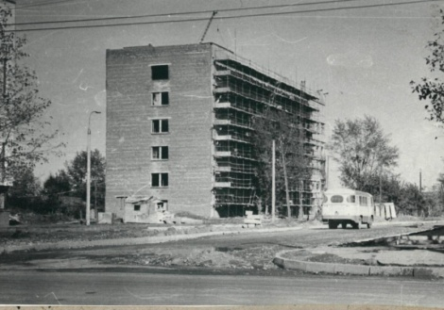
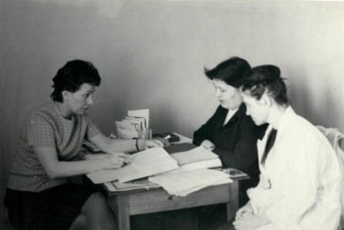
Из истории создания санитарной службы области
Личный состав лабораторий санэпидстанций и специалисты военной части обсуждают план на случай возникновения очага чумы, 1969г.
Санитарная бригада
1940г – создана первая межрайонная санитарно - эпидемиологическая лаборатория
1941г – созданы первые межрайонные санэпидстанции (гг. Иркутск, Черемхово, Тулун, Тайшет)
1945-1950гг – государственные санитарные инспекции области объединены в 43 санитарно-эпидемиологические станции
1950-1965гг – в состав областной санэпидстанции включены: противомалярийная станция, бруцеллёзная, бассейновая санэпидстанция и областная госсанинспекция
1963-1973гг – создание санитарно - эпидемиологических станций в сельских районах , укрепление и развитие лабораторного звена службы, расширение штатной численности, укрепление взаимодействия между оперативными и лабораторными подразделениями

Slide 11
В Иркутской области государственный санитарно-эпидемиологический контроль (надзор) осуществляют следующие органы:
Управление Федеральной службы по надзору в сфере защиты прав потребителей и благополучия человека по Иркутской области
Федеральное бюджетное учреждение здравоохранения «Центр гигиены и эпидемиологии в Иркутской области»
12 территориальных отделов
10 филиалов

Slide 12
Ведомства, осуществляющие государственный контроль (надзор) на специальных объектах
Ведомства, осуществляющие государственный надзора специальных объектах
ФКУЗ «Медико-санитарная часть № 38 ФСИН России»
Отделение ЦГСЭН Минобороны России
Восточно-Сибирский территориальный отдел Управления Роспотребнадзора по железнодорожному транспорту
Центр Госсанэпиднадзора ФКУЗ «МСЧ МВД России по Иркутской области»
Территориальный отдел Межрегионального управления № 51 ФМБА России

Slide 13
Органы государственного контроля (надзора), а также подведомственные им федеральные государственные учреждения и федеральные государственные унитарные предприятия, осуществляющие свою деятельность в целях обеспечения государственного контроля (надзора), в том числе проведения санитарно-эпидемиологических экспертиз, обследований, исследований, испытаний и иных видов оценок, составляют единую централизованную систему

Slide 14
Статья 56 Закона № 248-ФЗ.
Виды контрольных (надзорных) мероприятий
Взаимодействие с контролируемым лицом осуществляется при проведении следующих контрольных (надзорных) мероприятий:
1) контрольная закупка;
2) мониторинговая закупка;
3) выборочный контроль;
4) инспекционный визит;
5) рейдовый осмотр;
6) документарная проверка;
7) выездная проверка.
Без взаимодействия с контролируемым лицом проводятся следующие контрольные (надзорные) мероприятия (далее - контрольные (надзорные) мероприятия без взаимодействия):
1) наблюдение за соблюдением обязательных требований;
2) выездное обследование.

Slide 15
Перечень контрольных (надзорных) мероприятий и контрольных (надзорных) действий, которые могут быть проведены при осуществлении федерального государственного санитарно – эпидемиологического контроля (надзора)

Slide 16
Перечень контрольных (надзорных) мероприятий и контрольных (надзорных) действий, которые могут быть проведены при осуществлении федерального государственного контроля (надзора) в области защиты прав потребителей

Slide 17
Перечень контрольных (надзорных) мероприятий и контрольных (надзорных) действий, которые могут быть проведены при осуществлении федерального государственного контроля (надзора) в сфере защиты детей от информации, причиняющей вред их здоровью и (или) развитию

Slide 18
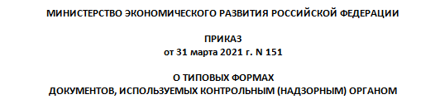
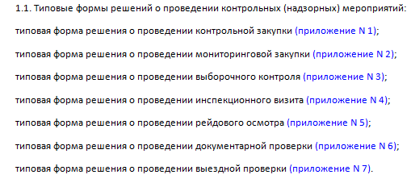
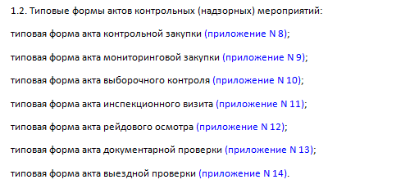

Типовые формы документов утверждены:

Slide 19
Объекты федерального государственного санитарно-эпидемиологического контроля (надзора)
а) деятельность, действия (бездействие) контролируемых лиц, в рамках которых должны соблюдаться обязательные требования, в том числе предъявляемые к контролируемым лицам, осуществляющим деятельность, действия (бездействие);
б) результаты деятельности контролируемых лиц, в том числе продукция (товары), подлежащая государственному контролю (надзору) на таможенной границе и таможенной территории Евразийского экономического союза по Единому перечню продукции (товаров), подлежащей государственному санитарно-эпидемиологическому надзору (контролю), утвержденному решением Комиссии Таможенного союза от 28 мая 2010 г. N 299 "О применении санитарных мер в Евразийском экономическом союзе", к которой предъявляются обязательные требования;
в) здания, помещения, сооружения, линейные объекты, территории, включая водные, земельные и лесные участки, оборудование, устройства, предметы, материалы, транспортные средства и другие объекты, которыми контролируемые лица владеют и (или) пользуются и к которым предъявляются обязательные требования (далее - производственные объекты).

Slide 20
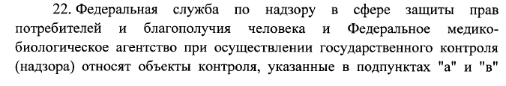
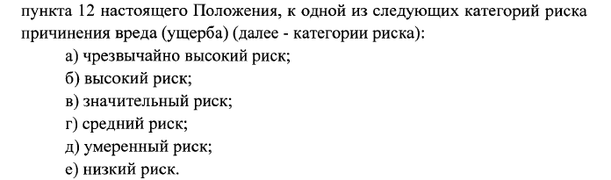
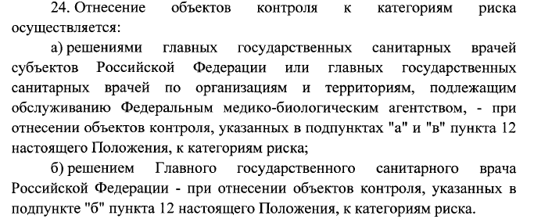
Федеральный государственный санитарно-эпидемиологический контроль (надзор) осуществляется с применением риск-ориентированного подхода

Slide 21
Периодичность плановых контрольных (надзорных) мероприятий (в соответствии со ст.25 ФЗ № 248-ФЗ)
Виды, периодичность проведения плановых контрольных (надзорных) мероприятий в отношении объектов контроля, отнесенных к определенным категориям риска, определяются положением о виде контроля соразмерно рискам причинения вреда (ущерба).
Периодичность плановых контрольных (надзорных) мероприятий определяется по каждому виду контрольных (надзорных) мероприятий для каждой категории риска с учетом следующих положений:

Slide 22
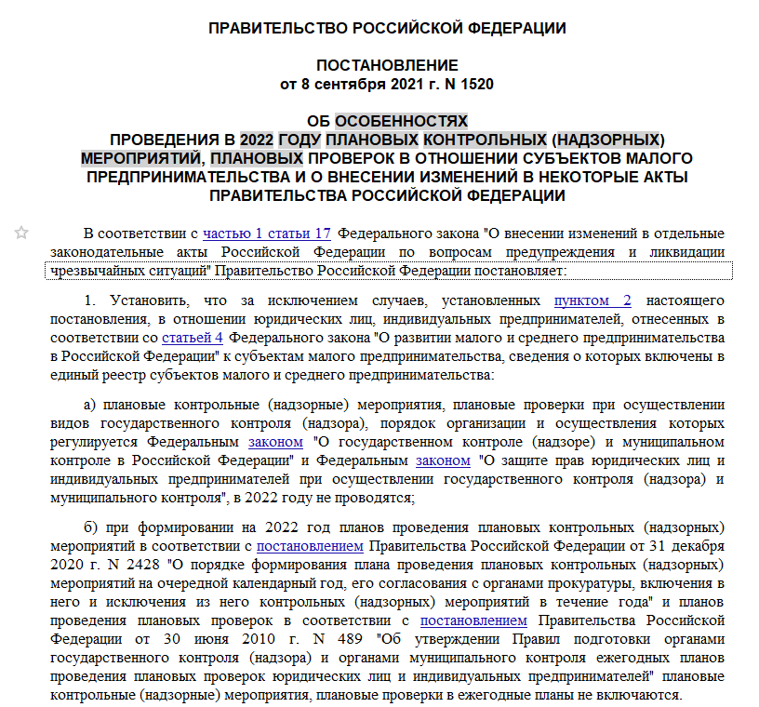
ОСОБЕННОСТИ ПРОВЕДЕНИЯ В 2022 ГОДУ ПЛАНОВЫХ КОНТРОЛЬНЫХ (НАДЗОРНЫХ)
МЕРОПРИЯТИЙ, ПЛАНОВЫХ ПРОВЕРОК В ОТНОШЕНИИ СУБЪЕКТОВ МАЛОГО
ПРЕДПРИНИМАТЕЛЬСТВА
Вместе с тем, ограничения настоящего постановления, не распространяются на:
а) плановые контрольные (надзорные) мероприятия, плановые проверки лиц, деятельность и (или) используемые производственные объекты которых отнесены к категориям чрезвычайно высокого и высокого рисков;
б) при наличии у контрольного (надзорного) органа, органа государственного контроля (надзора) информации о том, что в отношении субъектов малого предпринимательства ранее вынесено вступившее в законную силу постановление о назначении административного наказания за совершение грубого нарушения, определенного в соответствии с КоАП РФ, или административного наказания в виде дисквалификации, или административного приостановления деятельности либо принято решение о приостановлении действия лицензии и (или) аннулировании лицензии, выданной в соответствии с федеральным законом "О лицензировании отдельных видов деятельности", и с даты окончания проведения контрольного (надзорного) мероприятия, проверки, по результатам которых вынесено такое постановление либо принято такое решение, прошло менее 3 лет.;
в) плановые контрольные (надзорные) мероприятия, плановые проверки в отношении соблюдения лицензиатами лицензионных требований и др.

Slide 23
Периодичность и виды проведения плановых контрольных (надзорных) мероприятий в отношении объектов контроля, указанных в подпункте "а" и "в" пункта 12 Положения о федеральном государственном санитарно-эпидемиологическом контроле:

Slide 24
Периодичность проведения плановых контрольных (надзорных) мероприятий в отношении отдельных видов деятельности с особой социальной значимостью

Slide 25
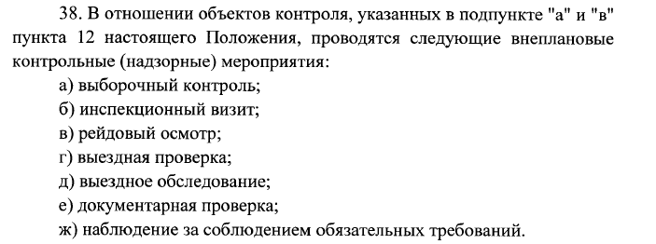


Slide 26
Контрольные (надзорные) мероприятия в отношении объектов контроля, указанных в подпункте "б" пункта 12 настоящего Положения:
б) результаты деятельности контролируемых лиц, в том числе продукция (товары), подлежащая государственному контролю (надзору) на таможенной границе и таможенной территории Евразийского экономического союза по Единому перечню продукции (товаров), подлежащей государственному санитарно-эпидемиологическому надзору (контролю), утвержденному решением Комиссии Таможенного союза от 28 мая 2010 г. N 299 "О применении санитарных мер в Евразийском экономическом союзе", к которой предъявляются обязательные требования;
Плановые КНМ - проводятся в зависимости от присвоенной категории риска со следующей периодичностью:
для категории чрезвычайно высокого риска - один раз в год;
для категории высокого риска - один раз в 2 года;
для категории значительного риска - один раз в 3 года.
Внеплановые контрольные (надзорные) мероприятия:
а) мониторинговая закупка;
б) выборочный контроль;
в) выездная проверка.

Slide 27
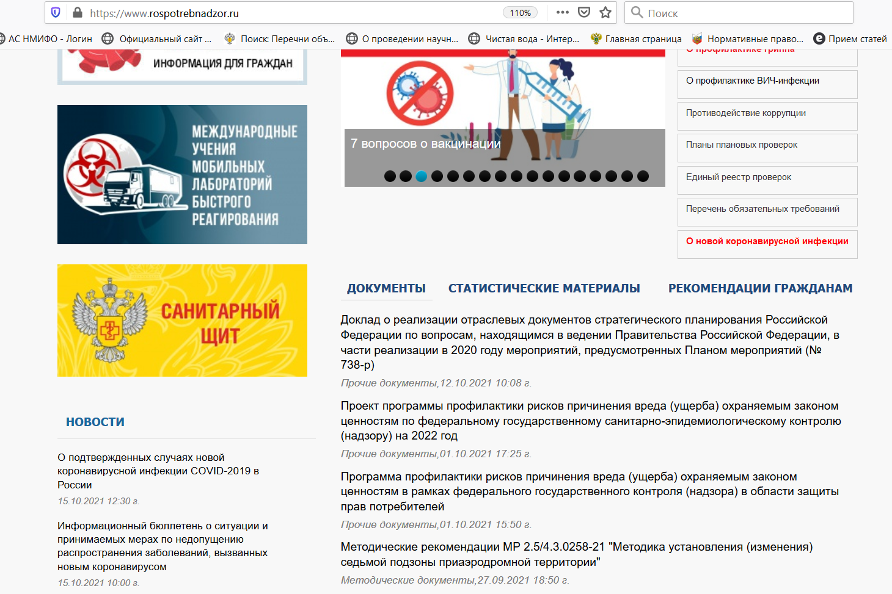
Глава 10. Профилактические мероприятия
Статья 44. Программа профилактики рисков причинения вреда (ущерба) охраняемым законом ценностям

Slide 28
Виды профилактических мероприятий при осуществлении федерального государственного контроля (надзора)
Проведение профилактических мероприятий, направленных на снижение риска причинения вреда (ущерба), является приоритетным по отношению к проведению контрольных (надзорных) мероприятий (статья 8).
Контролируемое лицо при осуществлении государственного контроля (надзора) и муниципального контроля имеет право (статья 36):
1) присутствовать при проведении профилактического мероприятия, контрольного (надзорного) мероприятия, давать пояснения по вопросам их проведения, за исключением мероприятий, при проведении которых не осуществляется взаимодействие контрольных (надзорных) органов с контролируемыми лицами;
2) получать от контрольного (надзорного) органа, его должностных лиц информацию, которая относится к предмету профилактического мероприятия, контрольного (надзорного) мероприятия и предоставление которой предусмотрено федеральными законами.

Slide 29
Особенности проведения профилактического мероприятия
в виде профилактического визита

Slide 30
Особенности проведения профилактического мероприятия
в виде профилактического визита

Slide 31
Особенности проведения профилактического мероприятия
в виде профилактического визита

Slide 32
Особенности проведения профилактического мероприятия
в виде консультирования
В целях разъяснения вопросов, связанных с организацией и осуществлением государственного контроля (надзора) специалисты Управления Роспотребнадзора по Иркутской области и его территориальных отделов проводят консультирование юридических лиц и индивидуальных предпринимателей.
Перечень вопросов, по которым осуществляется консультирование:
наличие и (или) содержание обязательных требований в сфере санитарно-эпидемиологического благополучия населения;
порядок выполнения обязательных требований в сфере санитарно-эпидемиологического благополучия населения;
периодичность и порядок проведения контрольных (надзорных) мероприятий;
порядок принятия решений по итогам контрольных (надзорных) мероприятий;
порядок обжалования решений Управления Роспотребнадзора по Иркутской области и (или) действий (бездействия) должностных лиц;
положения обязательных требований, ограничений, порядков и правил, установленных законодательством Российской Федерации, регулирующих отношения с участием потребителя.

Slide 33
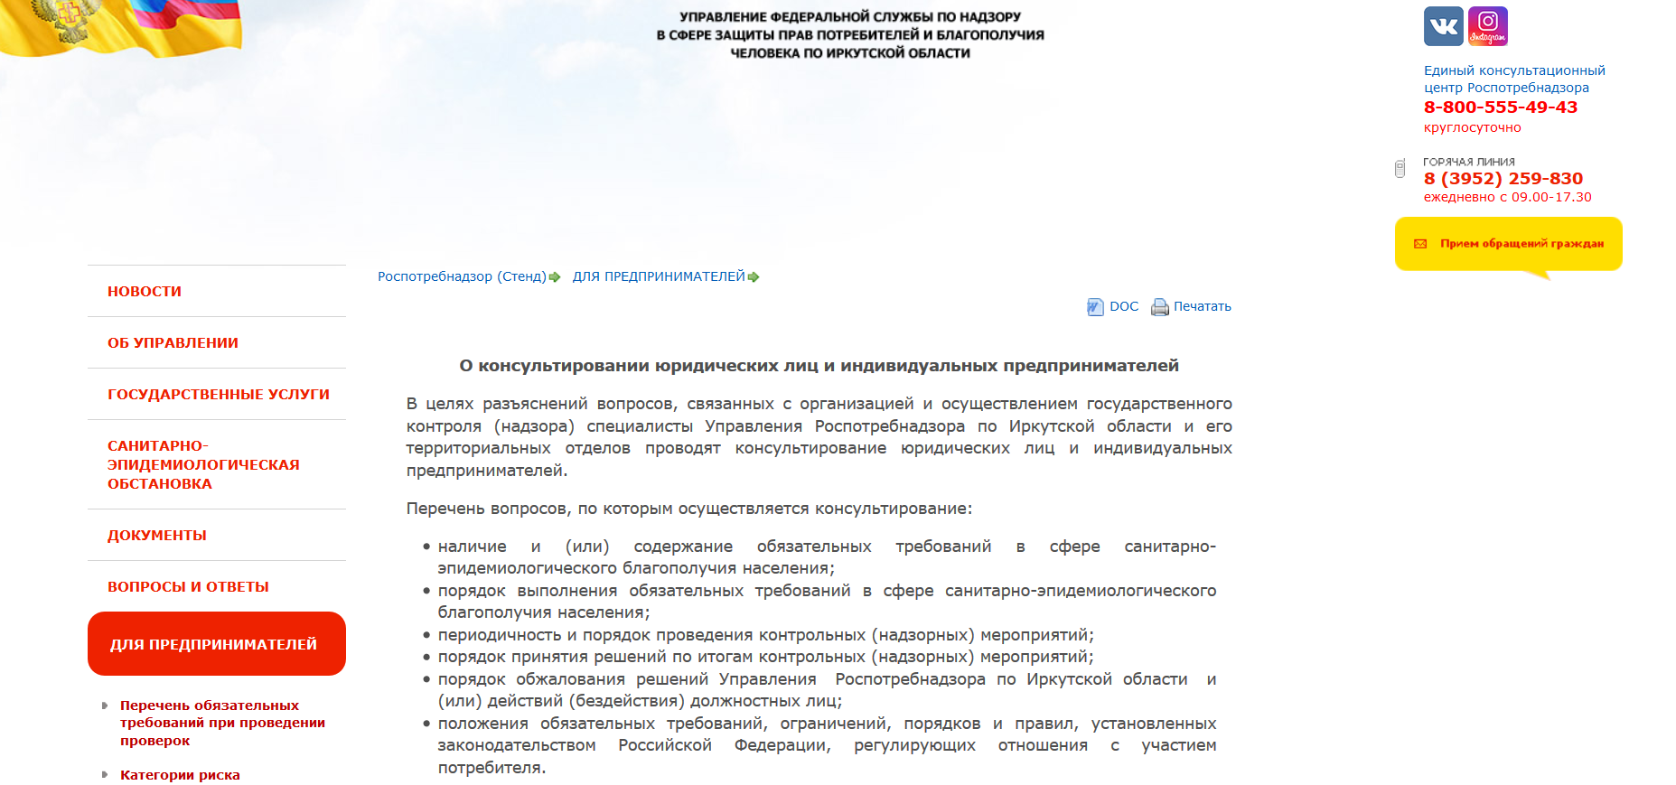
Особенности проведения профилактического мероприятия
в виде консультирования

Slide 34

Консультирование осуществляется по телефону «горячей линии» Управления, а также по телефонам отделов и территориальных отделов Управления, посредством видео-конференц-связи, на личном приеме.
Консультирование при личном обращении, а также посредством видео-конференц-связи осуществляется по предварительной записи. Записаться можно по телефону 8 (3952) 24-39-88.
Кроме того, для получения письменной консультации можно направить запрос на адрес электронной почты. Ответ дается в сроки, установленные ФЗ №59-ФЗ.
Информацию о порядке предоставления государственных услуг Роспотребнадзора можно получить в отделе регистрации и лицензирования по телефону 8(3952) 24-36-37.

Slide 35
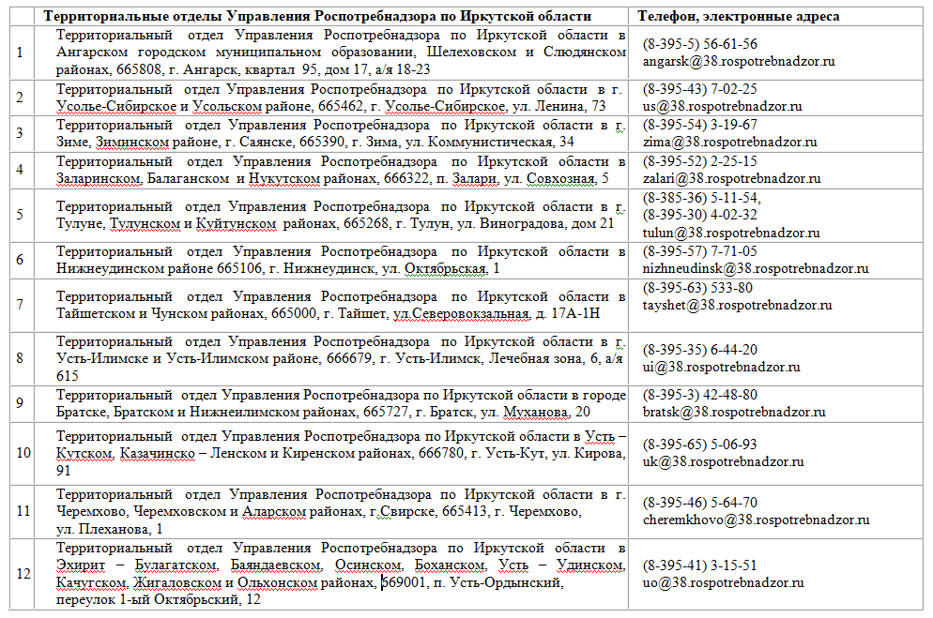
Особенности проведения профилактического мероприятия
в виде консультирования

Slide 36

Благодарим за внимание!

